Slide 1
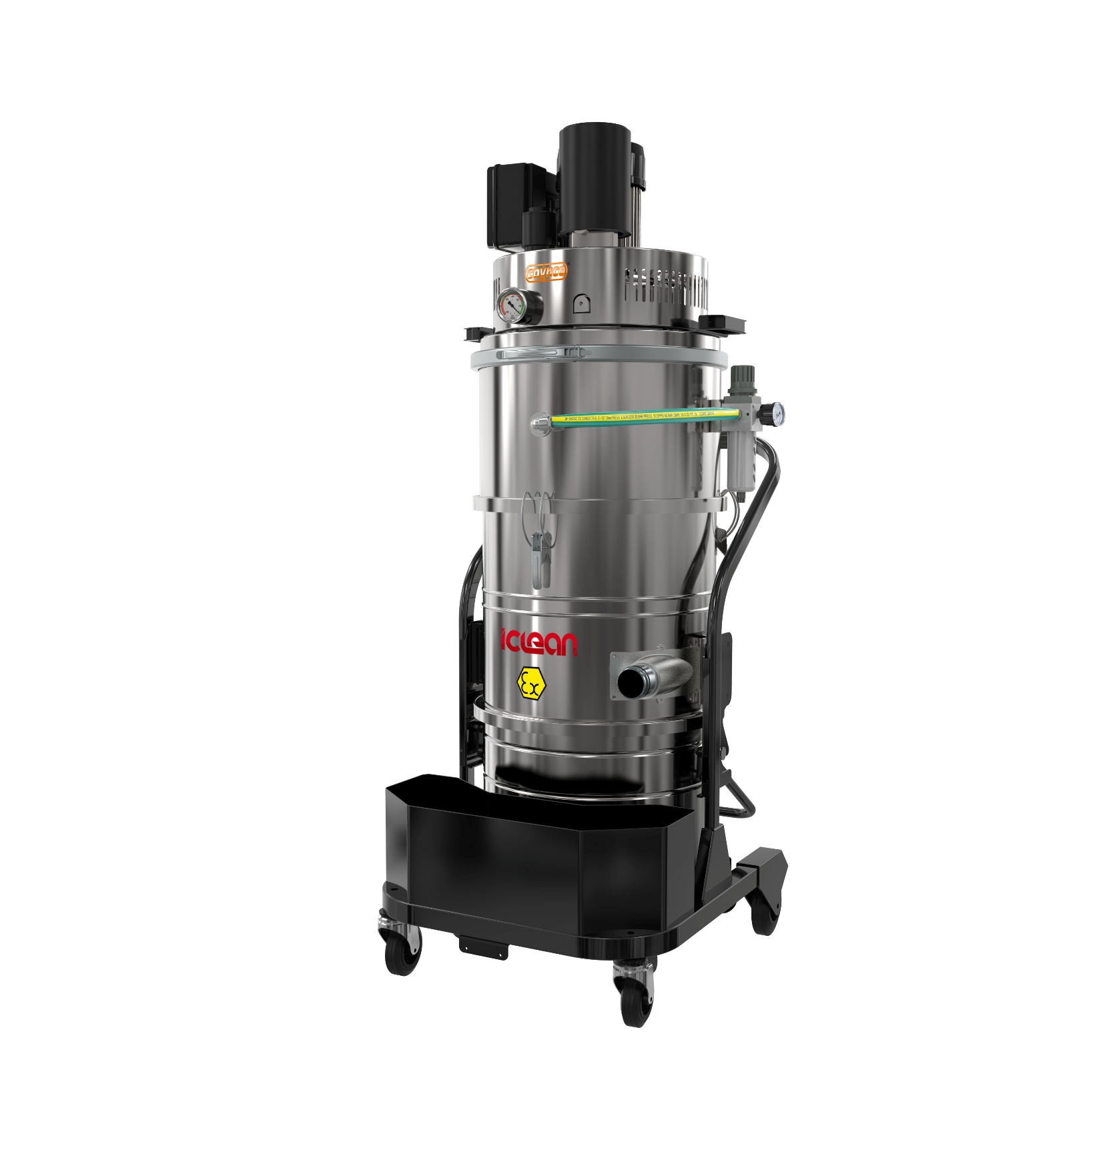
ПРОМЫШЛЕННЫЕ ПЫЛЕСОСЫ
www.coynco.ru
ST ICLEAN
ATEX 2-22
ПАСПОРТ И ИНСТРУКЦИЯ ПО ЭКСПЛУАТАЦИИ

Slide 2
Директива ATEX
Директива ECC / 94/09 (обязательна с 1 июля 2003 г.) регулирует конструктивные характеристики и характеристики безопасности, которые должны соблюдаться при установке и использовании приборов в любой среде, в которой может образоваться потенциально взрывоопасная атмосфера. Все оборудование, предназначенное для использования в потенциально взрывоопасной атмосфере, создаваемой газом или пылью, должно соответствовать требованиям ATEX. Правила ECC / 99/92 (обязательные с 1 июля 2006 г.) обязывают компании классифицировать все зоны, представляющие потенциальную опасность взрыва, разделяя всю среду, в которой взрывоопасная атмосфера может образовываться в КЛАССИФИЦИРОВАННЫХ ЗОНАХ.
Примечание: безопасное использование ATEX
Следующие примечания являются интеграцией обычных примечаний по использованию и обслуживанию. Эти предписания по безопасности являются обязательными и всегда должны полностью соблюдаться, в случае нарушения этих предписаний производитель снимает с себя любую юридическую ответственность. В случае неоднозначности между некоторыми пунктами двух руководств (ATEX и руководство пользователя), настоящий документ должен иметь приоритет.
Обозначения ATEX.
Перед покупкой или работой с пылесосом убедитесь, что технические данные на табличке на табличке прибора соответствуют классифицированной зоне, в которой будет работать пылесос. С отметкой - II 3D T135 ° C IP 65 - можно использовать пылесос в классифицированной зоне 22. Любое использование оборудования в зонах с классификацией, отличной от допустимой, запрещено; в этом случае SOLARYS srl снимает с себя всякую ответственность.
Электрическое подключение
Перед началом работы проверьте, совместимы ли данные на табличке (напряжение, частота) оборудования с показаниями вашей электрической сети сети. Проверьте правильность направления вращения турбины, как написано в руководстве пользователя. Всегда проверяйте вращение в не классифицированной зоне, кроме того, на машине не должно быть пыли
Не меняйте направление вращения турбины во взрывоопасной зоне.
Перед началом работы убедитесь, что заземление системы соответствует электрическим нормам, никогда не запускайте пылесос, если он не заземлен; В случае нарушения таких предписаний SOLARYS srl снимает с себя юридическую ответственность.
Дополнительные правила безопасности
Чтобы обеспечить и сохранить безопасность пылесоса, необходимо соблюдать следующие правила:
- Никогда не открывайте прибор в закрытой зоне.
- Запрещается изменять или заменять любые первичные или вторичные компоненты, установленные на оборудовании, а также изменять электрическую схему.
- Периодически проверяйте фильтр, если он кажется поврежденным, необходимо остановить работу и
заменить его.
- Все операции по техническому обслуживанию (замена фильтра или опорожнение бака) должны выполняться при выключенном приборе, отключенном от электросети и за пределами взрывоопасной зоны.
- Если фазы электросети инвертированы (пылесос дует, а не пылесосит), немедленно остановите работу, выключите прибор и отсоедините его от электросети, поменяйте местами любые фаз. Никогда не переключайте фазы пылесоса во взрывоопасной зоне.
- Не снимайте заземляющую полоску, периодически проверяйте износ ее; если резиновая полоса не касается земли, немедленно прекратите использование и запросите необходимую запчасть и разрешение на ее замену.
- Используйте только приспособления, поставляемые производителем и подходящие для зоны применения ATEX; Любое использование неавторизованных аксессуаров приведет к аннулированию ответственности SOLARYS srl.
- Любое вмешательство в конструкцию пылесоса ставит под угрозу безопасность прибора, в данном случае производитель отказывается от всех обязанностей.
Планируйте техническое обслуживание каждый год квалифицированным и уполномоченным персоналом. Периодичность обязательных проверок оборудования техническим специалистом - каждые два года
Если возникнет какая-либо проблема, приостановите использование прибора и запросите полную техническую проверку у официального представителя.

Slide 3
01. ВВЕДЕНИЕ
В этом руководстве по эксплуатации и техническому обслуживанию указаны основные принципы и процедуры, которым должны следовать те, кто эксплуатирует это оборудование, чтобы гарантировать: • Безопасность оператора • Правильное использование оборудования
• Оптимальную производительность
Важно чтобы оператор прочитал и понял это руководство до начала работ
Из-за важности этой информации мы рекомендуем, чтобы оператор: • Всегда имел возможность консультации с данным руководством • Избегать утери и повреждения данного руководства • Запросить производителя/поставщика о замене данного руководства в случае его порчи или утери
• Передавать оборудование третьим лицам вместе с данным руководством.
ВНИМАНИЕ! Оборудование сертифицированное по атех имеет специальную табличку на двигателе, содержащую серийный номер, который используется для запроса копии сертификата
Производитель оставляет за собой право обновлять оборудования и руководства, но это не означает замену уже проданного оборудования.
02. ГАРАНТИЯ
Пылесосы, изготовленные нашей компанией проходят всесторонние проверки, чтобы гарантировать корректную работу всех их частей. На все пылесосы предоставляется гарантия 12 месяцев с даты продажи. Гарантия не предоставляется на механические повреждения наступившие в результате транспортировки, использования и эксплуатации, а так же на детали, подвергшиеся естественному износу. Ремонт может выполнять только авторизованный сервисный центр.
Гарантия недействительна при следующих условиях: • Некорректное использование машины или полное или частичное несоблюдение инструкций данного руководства • Любая часть машины была заменена или изменена каким-либо образом вне авторизованного сервиса • Подключение к сети 380/400 В выполнено некорректно • Машина не проходила текущее обслуживание, как того требует данное руководство • Использование неоригинальных запчастей или использование запчастей не предназначенных для данной конкретной модели.
• Частичное или полное несоблюдение инструкций приведенных в данном руководстве.

Slide 4
03. ИСПОЛЬЗОВАНИЕ НЕ ПО НАЗНАЧЕНИЮ
• Никогда не проводите уборку непотушенных окурков и других легковоспламеняющихся материалов.
• Никогда не собирайте материалы, которые могут взорваться при контакте с воздухом.
• Никогда не работайте в средах, где присутствуют взрывоопасные газы и / или газы от токсичных химических продуктов • Проверьте состояние фильтра-картриджа вторичной очистки перед работой с токсичными веществами.
• Перед доступом к электрическим компонентам машины отсоедините её от электрической сети
• Не проводите самостоятельное изменение и какие либо модификации машины
• Используйте машину таким образом, чтобы она соответствовала требованиям настоящего руководства
04. ДАННЫЕ ОБ ОБОРУДОВАНИИ
4.1 ТАБЛИЧКА С ТЕХНИЧЕСКИМИ ДАННЫМИ
Каждая машина Coynco имеет регистрационную табличку с указанием необходимых деталей, которые предоставляются при обращении к поставщику / производителю за консультациями, предложениями или информацией о запасных частях. На пластине указаны следующие детали:
• Производитель
• Модель • Напряжение питания • Номинальная мощность • Данные о сертификации
4.2 ПРОВЕРКА
Все машины Coynco проверяются перед упаковкой и отправкой, чтобы обеспечить правильную работу всех компонентов. Тест параметров электрической безопасности проводится в соответствии с определенными стандартами:
• Проверка заземления
• Тест сопротивления изоляции между фазой и заземлением • Диэлектрический тест • Измерение утечек тока • Измерение мощности и потребляемого тока (допустимое отклонение +/- 10% от номинального значения) • Измерение максимального разрежения и потока воздуха ( допустимое отклонение +/- 15 % от номинального значения в зависимости от влажности и температуры окружающего воздуха)
4.3 УСТРОЙСТВО БЕЗОПАСНОСТИ
Пылесос изготовлен в соответствии со всеми правовыми нормами в плане безопасности для оператора:
• Все металлические компоненты машины заземлены для исключения ударов электрическим током или электростатическими зарядами. Правильный выбор гибкого шланга позволяет устранить все риски связанные с этим.
• Тормоза, установленные на передних колесах, надежно удерживают машину в месте ее использования, при работе на неровной поверхности или при особых условиях работы.
ПЕРЕД ИСПОЛЬЗОВАНИЕМ
ТЩАТЕЛЬНО ПРОВЕРЬТЕ МАШИНУ НА
ПРЕДМЕТ ПОВРЕЖДЕНИЙ,
ВОЗНИКШИХ ВО ВРЕМЯ ТРАНСПОРТИРОВКИ

Slide 5
05. ДОПУСТИМЫЕ ОТКЛОНЕНИЯ
Производительность турбины может варьироваться на 15% в зависимости от температуры и влажности воздуха.
Предохранительные клапаны калибруются в зависимости от мощности турбины.
06. ПОЛОЖЕНИЕ О БЕЗОПАСНОСТИ
• Внимательно прочитайте инструкцию перед запуском, использованием, обслуживанием или управлением пылесосом
•Убедитесь что пылесос не был поврежден каким-либо образом
• Никогда не включайте пылесос если он неисправен или есть подозрение на его неисправность.
• Убедитесь, что выключатель не изношен и не поврежден
• Не приближайтесь к впуску пылесоса в свободной или порванной одежде, части которой могут быть затянуты в него.
• Проверьте наличие и состояние фильтров
• Убедитесь, что фильтры установлены правильно и в полном рабочем состоянии, всегда соблюдая установленные правила
• Не выполнять самостоятельный ремонт без консультации с производителем
• Никогда не используйте бензин, растворители или другие легковоспламеняющиеся жидкости для чистки; для очистки следует использовать только подходящие моющие средства
• Никогда не перемещайте машину, потянув за кабель питания или гибкий шланг
• Никогда не направляйте впуск машины или шланг на людей или животных
• Защищайте пылесос от дождя
• Убедитесь, что устройство подключено к источнику питания с правильным напряжением, указанным на регистрационной табличке
• Убедитесь, что кабель питания не имеет износа или повреждений. Если вы заменяете кабель, всегда заменяйте его на другой с теми же характеристиками, что и оригинальные кабели. Кабели, которые не соответствуют параметрам или имеют низкое качество, могут перегреться и нанести серьезный урон оператору.
• Убедитесь в наличии рабочего заземления на источнике питания.
• Ремонт должен выполняться только уполномоченным персоналом и только на выключенной машине при отсоединении ее от источника питания
• Никогда не допускайте персонал не прошедший обучение, к управлению пылесосом
• Перед включением машины убедитесь, что все устройства безопасности находятся в полном рабочем состоянии
• Никогда не накрывайте пылесос при работе
В случае использования удлинителя проверьте, что он
соответствует потребляемой мощности и классу защиты
пылесоса.
Минимальное сечение кабелей: 2,5 мм2
Максимальная длина = 20 м

Slide 6
07. СБОРКА
7.1 ДОСТАВКА И ПОГРУЗКА
Все пылесосы тщательно тестируются и проверяются перед поставкой. Машина транспортируется в защитной коробке или завернута в защитную оболочку, что позволяет визуально осмотреть изделие во время транспортировки и надежно закрепляется на поддоне. Если какая-либо часть машины повреждена во время транспортировки, немедленно свяжитесь с перевозчиком. Части, поврежденные из-за неправильной транспортировки или обращения с машиной, не будут признаны гарантией производителя. Машина должна быть поднята и перемещена с помощью вилочного погрузчика в соответствии с действующими правилами безопасности на объекте.
7.2 ПРОВЕРКА ЭЛЕКТРИЧЕСКИХ СОЕДИНЕНИЙ
Подключите штекер к силовому кабелю и подключите штепсель к гнезду, который имеет ту же степень защиты и оборудован отдельным выключателем линии; в случае трехфазного пылесоса необходимо проверить перед использованием, что двигатель вращается в правильном направлении (по часовой стрелке), как показано специальным маркером отлитым на турбине. Если вращение происходит в направлении против часовой стрелки, необходимо отключить устройство от источника питания, поменять один из трех фазных кабелей внутри штепселя и снова проверить правильность вращения
08. ПЕРИОДИЧЕСКОЕ ОБСЛУЖИВАНИЕ
Работы по техническому обслуживанию и очистке должны выполняться при отключении пылесоса и отсоединении его от источника питания. Важно помнить, что правильное эксплуатирование и обслуживание гарантируют безопасное и эффективное использование. Для обеспечения непрерывной работы и сохранения гарантии производителя, а так же для собственной безопасности, при ремонте используйте только оригинальные запасные части Coynco.
8.1 ПРИ ИСПОЛЬЗОВАНИИ: ЕЖЕДНЕВНО
• Визуально проверьте, что всасывающий шланг не был поврежден каким-либо образом (он не должен быть протерт, разорван, изломан)
• Убедитесь, что электрические выключатели находятся в полном рабочем состоянии и не повреждены каким-либо образом
• Проверьте уровень мусора в баке. ВАЖНО! Опустошите бак если вы используете версию АТех.
• Проверьте, что впуск пылесоса не был поврежден.
• Убедитесь, что голова электродвигателя правильно установлена в фильтровальной камере, и что последняя правильно установлена на бак.
•Если пылесос перемещается на другой объект, убедитесь, что напряжение сети в новом месте соответствует указанному на табличке технических данных
8.2 КАЖДЫЕ 200 ЧАСОВ РАБОТЫ
• Проверьте состояние главного фильтра: у него не должно быть разрывов, дыр или другого повреждения, в противном случае замените его (см. 11.)
• Убедитесь, что табличка технических данных читаема и не повреждена, если необходимо, свяжитесь с производителем для замены.
ВАЖНО! НА МОДЕЛЯХ СЕРТИФИЦИРОВАННЫХ ПО АТЕХ ВЫПОЛНЯЙТЕ ДАННУЮ ОПЕРАЦИЮ КАЖДЫЕ 10 ЧАСОВ.
09. УТИЛИЗАЦИЯ
Утилизируйте машину и любые принадлежности в соответствии с законодательством страны. Чтобы избежать вреда для окружающей среды или Вашего здоровья, рекомендуется отделить машину от других отходов и, при необходимости, правильно ее утилизировать.

Slide 7
10. ТЕХНИЧЕСКИЕ ХАРАКТЕРИСТИКИ
Модель | ST22 ICLEAN ATEX 2-22 | ST3 ICLEAN ATEX 2-22
Артикул | ST22 ICLEAN ATEX 2-22 | ST3 ICLEAN ATEX 2-22
Сертификация | CE | CE
Двигатель | Турбина | Турбина
Мощность | 2 кВт | 2,6 кВт
Напряжение питания | 230 В – 50 Гц | 400 В – 50 Гц
Система очистки фильтра | Автомат | Автомат
Класс фильтра | HEPA Н14 | HEPA Н14
Поток воздуха | 320 м3/ч | 320 м3/ч
Разрежение | 300 мбар | 320 мбар
Бак | 50 л | 50 л
Габариты | 80x60x148 см | 80x60x148 см
Диаметр впуска | 50 мм | 50 мм
Диаметр бака | 460 мм | 460 мм
Вес | 105 кг | 105 кг
Уровень шума (ISO 11201) | < 78 Дб | < 78 Дб

Slide 8
11. ОПИСАНИЕ КОНСТРУКЦИИ
7
1
2
3
8
4
6
5
– Моторный блок
- Выключатель питания
– Кнопка принудительной очистки фильтра
– Впуск
5 – Колеса с тормозами
– Ручка подъема бака
7 – Глушитель выпуска
8 – Фильтровальная камера

Slide 9
12. ПРИСОЕДИНЕНИЕ ПРИНАДЛЕЖНОСТЕЙ
В зависимости от конкретных потребностей пылесос может включать принадлежности, которые обычно не поставляются в стандартной версии. Необходимо выбрать всасывающий шланг и принадлежности, подходящие для типа материала, который необходимо убирать. Теперь машина готова к использованию.
Подсоедините один конец гибкого шланга к требуемому аксессуару, а другой - к быстроразъемному впуску, установленному на фильтровальной камере. (См. Лист принадлежностей)
13. ПОРЯДОК РАБОТЫ
ПРЕЖДЕ ЧЕМ ВКЛЮЧИТЬ ПЫЛЕСОС УБЕДИТЕСЬ, ЧТО КОНТЕЙНЕР ПУСТ
Пуск турбины.
Остановка турбины.
Включение и отключение системы очистки фильтров
Прежде чем запустить машину, убедитесь что выключать (3) в положении ВКЛ.
3
1
2
Если необходимо ускорить очистку фильтров переведите переключатель (3) в положение ВЫКЛ, а затем снова ВКЛ

Slide 10
14. ЗАМЕНА ФИЛЬТРА
ЗАМЕНА ФИЛЬТРА ДОЛЖНА ПРОВОДИТСЯ ТОЛЬКО
ПЕРСОНАЛОМ, СЕРТИФИЦИРОВАННЫМ COYNCO!
НЕСАНКЦИОНИРОВАННАЯ ЗАМЕНА ФИЛЬТРА ИЛИ
ОБСЛУЖИВАНИЕ СИСТЕМЫ ФИЛЬТРАЦИИ МОЖЕТ
ПОВЛИЯТЬ НА БЕЗОПАСНОСТЬ ОБОРУДОВАНИЯ,
В ЭТОМ СЛУЧАЕ ПРОИЗВОДИТЕЛЬ СНИМАЕТ
С СЕБЯ ОТВЕТСТВЕННОСТЬ ЗА ПОСЛЕДСТВИЯ.
Освободите и поднимите моторный блок.
Удалите стальную защиту фильтра
5. Установите новый фильтр в соответствии с этикеткой в нижней части.
• Уплотнитель на основание фильтра
• Пружина
• Пластиковая гайка-барашек
6. Установите металлическую защиту фильтра и моторный блок
Открутите гайку-барашек, снимите пружину и уплотнитель.
Замените фильтр на аналогичный, соответствующий модели пылесоса (сверьтесь с прайс-листом)

Slide 11
БАК ДОЛЖЕН БЫТЬ ОЧИЩЕН, КАЖДЫЙ РАЗ
ПО ОКОНЧАНИИ УБОРКИ. ВСЕГДА ОПУСТОШАЙТЕ
БАК ТОЛЬКО В БЕЗОПАСНЫХ ЗОНАХ,
ВНЕ ЗОН КЛАССИФИЦИРОВАННЫХ ПО АТЕХ
.
15. СНЯТИЕ И УСТАНОВКА БАКА
1- Поднимите рычаг вверх и извлеките бак.
2- Опустошите бак
3- Вставьте крепление в V-образный вырез и, нажав на рычаг, установите бак на место.
БАК ДОЛЖЕН БЫТЬ ОЧИЩЕН, КАЖДЫЙ РАЗ
ПО ОКОНЧАНИИ УБОРКИ. ВСЕГДА ОПУСТОШАЙТЕ
БАК ТОЛЬКО В БЕЗОПАСНЫХ ЗОНАХ,
ВНЕ ЗОН КЛАССИФИЦИРОВАННЫХ ПО АТЕХ
.
16. ПОИСК И УСТРАНЕНИЕ НЕИСПРАВНОСТЕЙ
Таким образом Вы можете решить различные проблемы, которые могут возникнуть при эксплуатации.
Моторы не запускаются ►Нет напряжения сети. ►Проверьте кабели, разъемы и розетки.
Сила всасывания постепенно снижается ►Фильтр, впуск, всасывающий шланг или насадка могут быть засорены ►Проверьте, очистите при необходимости. Очистите фильтр.
Во время работы появляется пыль ►Фильтр неправильно установлен или поврежден. ►Проверьте правильно ли установлен фильтр. При необходимости замените.

Slide 12
17.1 ЭЛЕКТРИЧЕСКАЯ СХЕМА
TRIFASE PENTAPOLARE TRHEEPHASE PENTAPOLAR

Slide 13
17.2 ЭЛЕКТРИЧЕСКАЯ СХЕМА
MONOFASE SINGLEPHASE

Slide 14
DECLARATION “CE” OF CONFORMITY
ATEX DIRECTIVE 94/9/EC 2014/34/UE
In conformity with European Directive EN 45014 Hereby DECLARES under its own responsibility that the model:
MODEL | ST XX ICLEAN ATEX 2-22
CATEGORY | II 3GD Ex nA IIB T4 Gc Ex IIIB T 135°C Dc IP65
IS FOUND TO COMPLY with the terms of the following EC directives and corresponding Italian laws
EC Directive:
Machine Directive: 2006/42/EC
LVD Directive: 2006/95/EC 2014/35/UE
Electromagnetic Compatibility Directive: EMC: 2004/18/EC 2014/30/UE
RoHS Directive: 2011/65/EC
With the requirements of the following standards: EN 1127-1 EN 60034-1
EN 13463-1 EN 60034-2
EN 1927 EN 60334-5
EN 12100 EN 60034-6
EN 10011 EN 60034-7
EN 14986 EN 60624-1
EN 50281-1-1-1
This declaration shall become void if any changes are made on the machine or failure to follow instructions contained in the owner's manual.
The President
Pessina Cremonese, lì Riccardo Bettella

Slide 15
ПРОМЫШЛЕННЫЕ
ПЫЛЕСОСЫ
www.coynco.ru
ПАСПОРТ И ИНСТРУКЦИЯ ПО ЭКСПЛУАТАЦИИ АТЕХ

